Slide 1




基于 python 和OpenCV 的图形界面下图形鼠标处的像素位置和灰度值等信息显示
第18组：
刘韧 侯东京兰 孙焱菁 王帅君 马洋
指导老师：杨大利

Slide 2






项目介绍
目录
成员分工
CONTENT
代码演示

Slide 3

01
项目介绍
Project Introduction

Slide 4

项目概述
Project Overview
opencv 是用于快速处理图像处理、计算机视觉问题的工具，支持多种语言进行开发如c++、python、java等。本项目是基于opencv-python，使用python语言对数字图像进行处理和研究。
基于opencv和Python，实现显示导入的指定图片的指定坐标的像素点的RGB构成，并记录在Excel内。

Slide 5
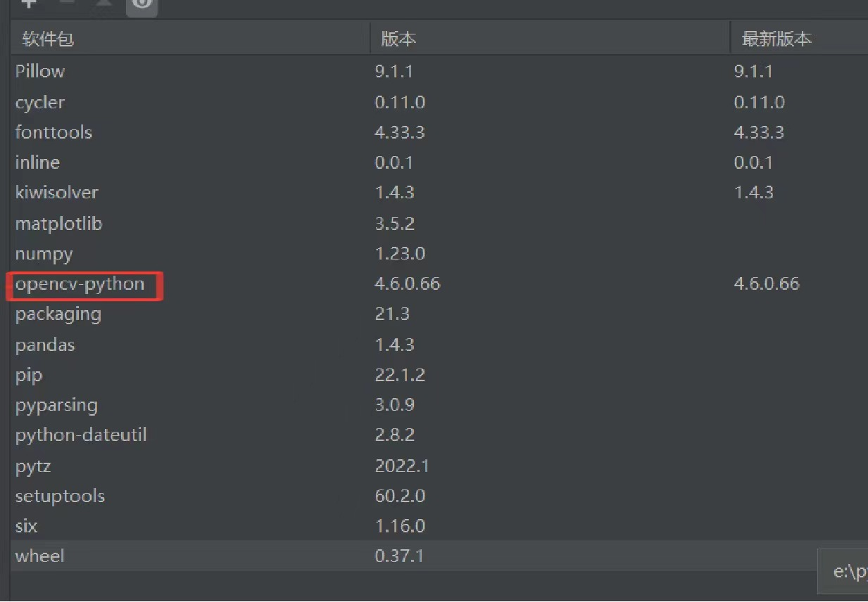
opencv-python软件包：
其中opencv-python是主要用到的软件包。opencv 是用于快速处理图像处理、计算机视觉问题的工具，支持多种语言进行开发如c++、python、java等。. 本教程所有示例基于opencv-python，使用python语言对数字图像进行处理和研究。安装完opencv-python后命令行打开python交互式环境。OpenCV涉及的技术有很多。这个开源项目主要介绍到了基本的数字图像处理方面，其包括滤波、边缘检测、角点检测、采样与差值、色彩转换、形态操作、直方图、图像金字塔等。

Slide 6
02
成员分工
Members of the division of labor

Slide 7
团队介绍
Team Introduction
项目分工分为四个部分：
1.项目文档：刘韧 孙焱菁
2.产品设计：全组
3.代码开发：侯东京兰
4.ppt撰写：王帅君 马洋

Slide 8
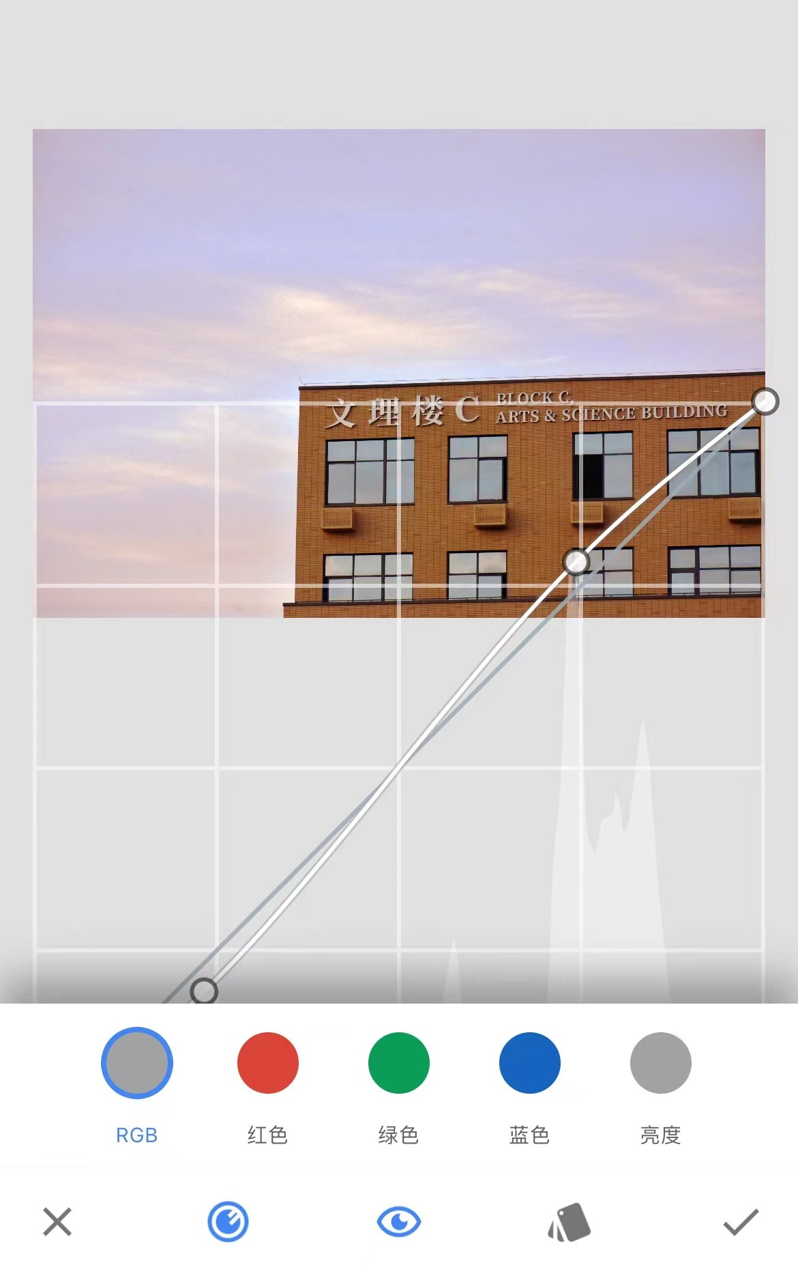
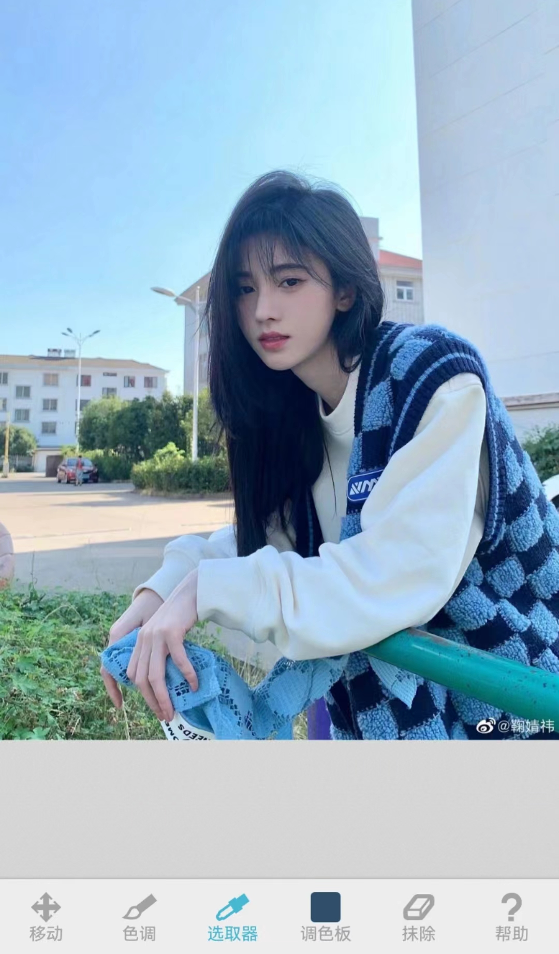
该功能可以运用在什么软件里，以及有什么意义
该功能在p图软件基本上都会应用到，如snapseed，facetune等。
供应商的议价能力
替代品的威胁
新进入者的威胁
snapseed
facetune

Slide 9
使用 Python-OpenCV的优势：
虽然 python 很强大，而且也有自己的图像处理库 PIL，但是相对于OpenCV 来讲，它还是弱小很多。跟很多开源软件一样 OpenCV 也提供了完善的 python 接口，更便于调用像素位置的灰度值。OpenCV 的稳定版是 2.4.8，最新版是 3.0，包含了超过 2500 个算法和函数，几乎任何一个能想到的成熟算法都可以通过调用 OpenCV 的函数来实现，超级方便。
如何运用opencv实现功能的
imread imshow 导入和输出图片
cv2.cvtColor(img, cv2.COLOR_BGR2GRAY)是改为灰度图
cv2.EVENT_LBUTTONDOWN控制鼠标左键
cv2.FONT_HERSHEY_COMPLEX_SMALL设置文本框字体
cv2.setMouseCallback()鼠标回档
cv2.waitKey(0)控制图片窗口显示时间

Slide 10
03
代码展示
Project Product

Slide 11


谢谢观看
Thank You
汇报人：张小可

